Slide 1
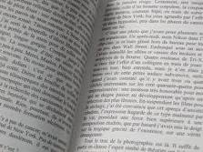
Molécules gouvernant le cycle cellulaire
Pages 6-7
1988: début de la compréhension des mécanismes biochimiques sous-jacents
2 types de molécules:
Cyclines
Protéines kinases
Synthèse / moment du cycle
[ ] constante / spécifiques aux points de contrôle
Activation / inactivation par phosphorylation

Slide 2
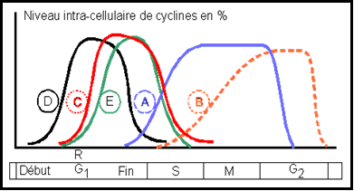
Les cyclines
Page 6
Localisation: cytoplasme ou noyau
Périodes de fonctionnement

Slide 3
Les cyclines
Page 6
Localisation: cytoplasme ou noyau
Disparition abrupte

Slide 4
Les cyclines
Page 6
Localisation: cytoplasme ou noyau
Cycline spécifique à une kinase

Slide 5
Les cyclines
Page 7
Partie commune:
Domaine de 100 à 150 acides aminés
= cyclin box
Domaine d’initiation → destruction

Slide 6
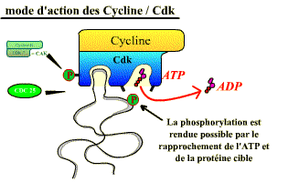
Les protéines kinases (kcd )
Page 7
Inactives au départ
Activation ?
Liaison avec une cycline ([ ] ↑ ou ↓)
dimère

Slide 7
Les protéines kinases kcd
Page 7
Inactives au départ
Activation ?
Liaison avec une cycline ([ ] ↑ ou ↓)
Site de phosphorylation
Réplication ADN / Structuration ADN / fragmentation enveloppe nucléaire

Slide 8
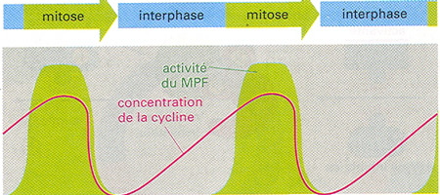
1er complexe cycline – kcd = MPF (mitosis-promoting factor)
Page 7
Localisation: point de contrôle fin G2
Rôle: amorcer la phase M

Slide 9
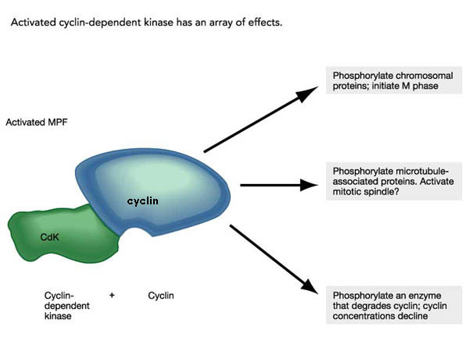
1er complexe cycline – kcd = MPF (mitosis-promoting factor)
Page 8
Fonctionnement:

Slide 10
Point de contrôle G1?
Page 8
3 kcd et plusieurs cyclines

Slide 11
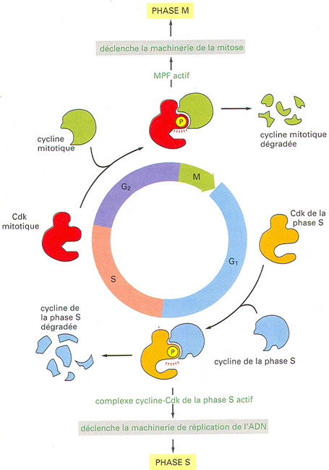
Points de contrôle
Page 8

Slide 12
Stimuli internes et externes
Page 9
Difficultés pour identifier les substrats spécifiques des kcd / phases du cycle cellulaire
→ fonctions des kcd et voies de communication

Slide 13
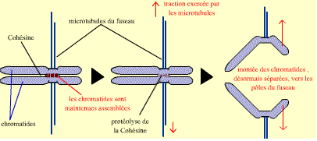
Stimuli internes et externes
Page 9
Le message des kinétochores
Anaphase

Slide 14
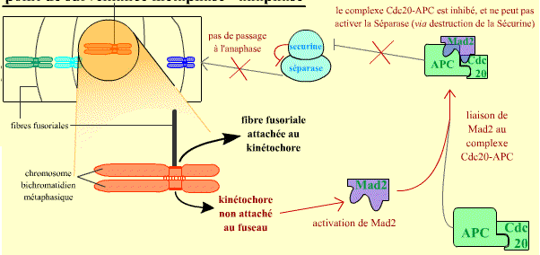
Stimuli internes et externes
Le message des kinétochores
Anaphase

Slide 15
Stimuli internes et externes
Page 9
Découverts dans des cultures de ¢ animales
Facteurs physicochimiques (nutriments…)
Facteurs de croissance
= protéines libérées (50) par des ¢ → division d’autres ¢
→ stimulent ou inhibent division
?

Slide 16
Facteurs de croissance (f.c.)
Page 9
1er: PDGF (f.c. dérivé des plaquettes)
Libéré lors de la coagulation sanguine
→ stimulent régénération des tissus

Slide 17
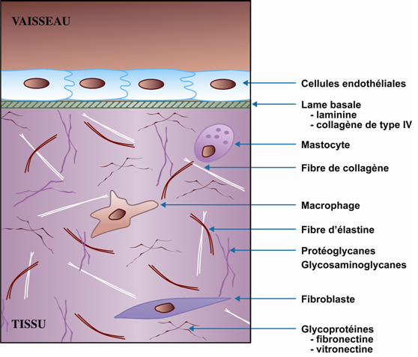
Facteurs de croissance (f.c.)
Page 9
Cicatrisation (peau)
↑ expression des gènes kcd et les cyclines → cycle cellulaire
PDGF
spécificité

Slide 18
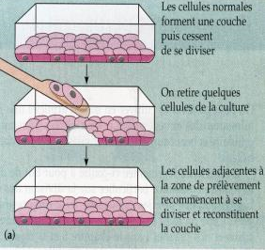
Facteurs de croissance (f.c.)
Page 9
Expliquent l’inhibition de contact
= entassement de ¢ inhibe leur division
+ point d’ancrage
Détecté par des protéines membranaires et des éléments du cytosquelette

Slide 19
Facteurs de croissance (f.c.)
Page 9
Cellules cancéreuses
Inhibition de contact
Point d’ancrage

